Slide 1

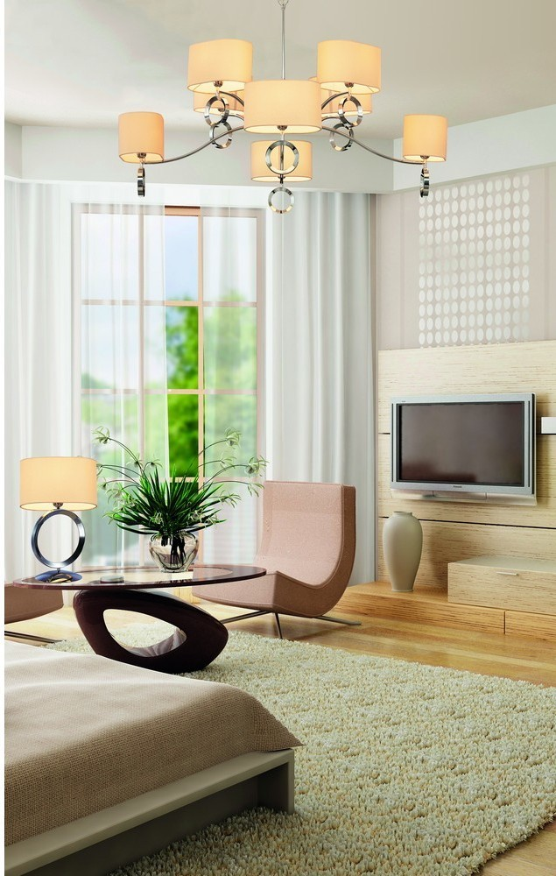

Эффективные жилые пространства
HOMEKEY
Инuцuamuвныǔ npoeкm

Slide 2

ПРОБЛЕМА ПОЛЬЗОВАТЕЛЯ
КАКУЮ ПРОБЛЕМУ МЫ ХОТИМ РЕШИТЬ?
Нет сервисов, способных за минимальный промежуток времени предоставить готовый желаемый дизайн интерьера для аренды/ покупки этого помещения.

Slide 3






АНАЛОГИ:
HOMEKEY
Sweet Home 3D
Planner5d
IKEA Home Planner
Remplanner
Функции
русский интерфейс
3D
модель
соответствие реальности
Ассортимент

Slide 4

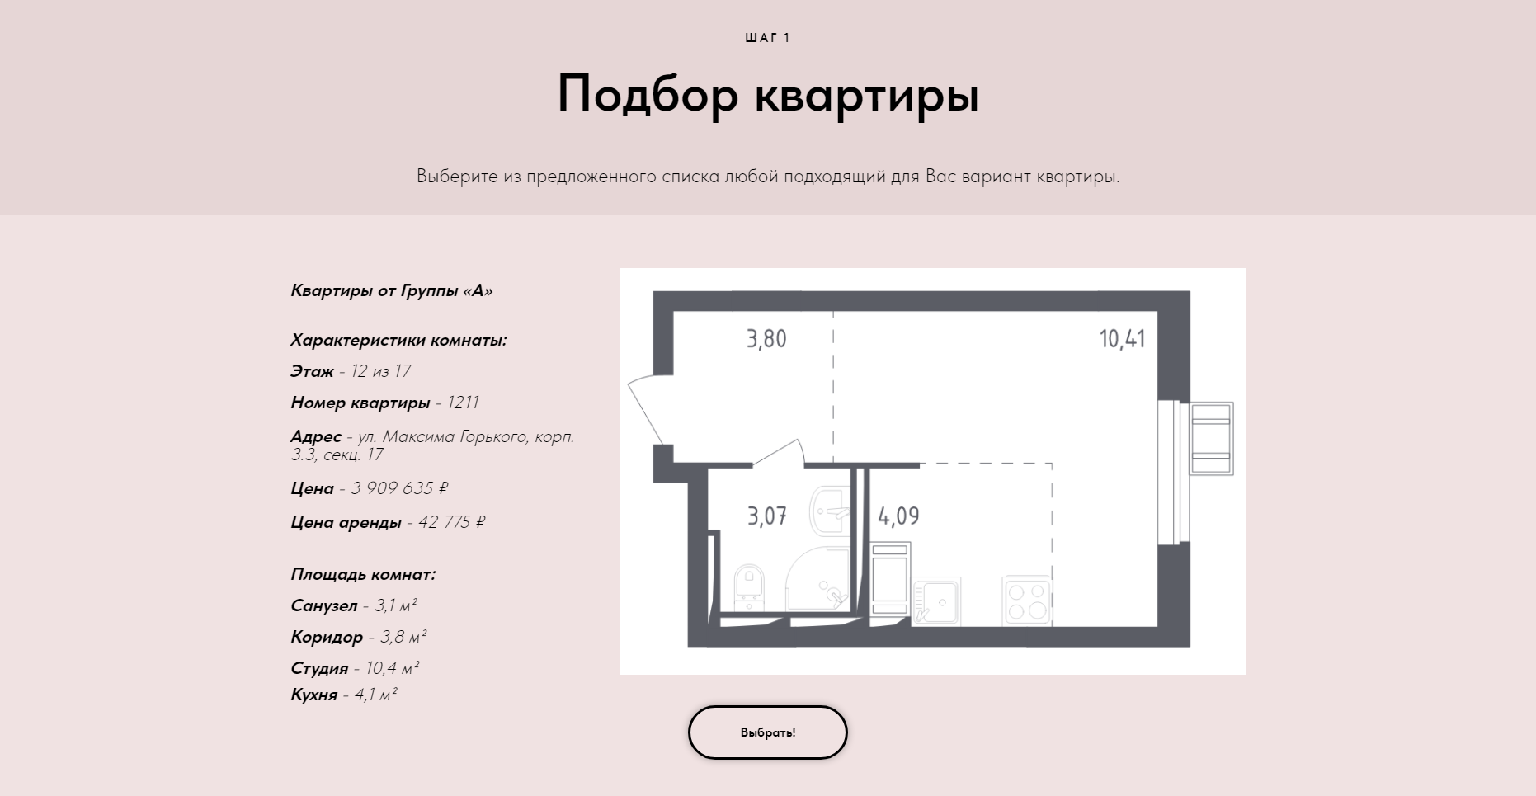


НАШЕ РЕШЕНИЕ:
Notes:
http://sheeeeesh1.tilda.ws/

Slide 5

ЭКОНОМИКА ПРОЕКТА
Год | Доходы проекта | Первоначальные инвестиции/расходы проекта | Чистый поток платежей | Дисконтированные платежи
0 | 0 | 879500 | -879500 | -879500
1 | 15207000 | 879500 | 14327500 | 12966063.35
 | Сумма доходов | Сумма расходов | Сумма потоков
Сумма | 15207000 | 1759000 | 13448000
Результат
Чистый дисконтированный доход (ЧДД/NPV) | 12086563.35
Индекс прибыльности | 14.7425

Slide 6
ПЕРСПЕКТИВЫ РАЗВИТИЯ ПРОЕКТА
1.Продолжение работы над проектом 2.Усовершенствование сервиса 3.Участие в грантовых конкурсах 4.Патент
5.Выход на рынок
6

Slide 7




HOMEKEY
Ульяна Быканова СЕО
Михаил Лебедев ПРОДАКТ
Анастасия Логинова ПРОДАЖИ
Микаил Дударов МАРКЕТИНГ
Контакты: homekey@internet.ru,
Контакты: 8 915 521 71 68

Slide 8



Эффективные жилые пространства
HOMEKEY
Инuцuamuвныǔ npoeкm

